Slide 1
Игра для Яндекс.Алисы «угадай город»

Slide 2
Идея
Создание игры для Яндекс Алисы «угадай город». Игроку даётся название случайно выбранного города, он должен угадать в какой стране он находится

Slide 3
Реализация
1. Необходимые данные
Данные получены из репозитория https://github.com/x88/i18nGeoNamesDB
Таблицы были преобразованы в необходимый формат

Slide 4
Реализация
2. Сервер
С помощью “github” и “github lfs” проект был загружен на виртуальную машину Yandex.Cloud

Slide 5
Реализация
В классе CitiesParser было реализовано обращение к таблицам «cities.csv» и «countries.csv»
В файле main.py реализована основная логика навыка

Slide 6
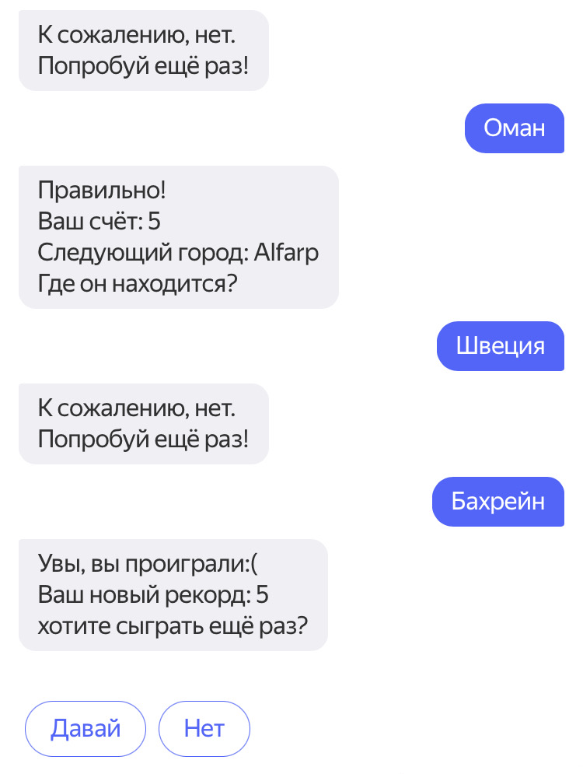
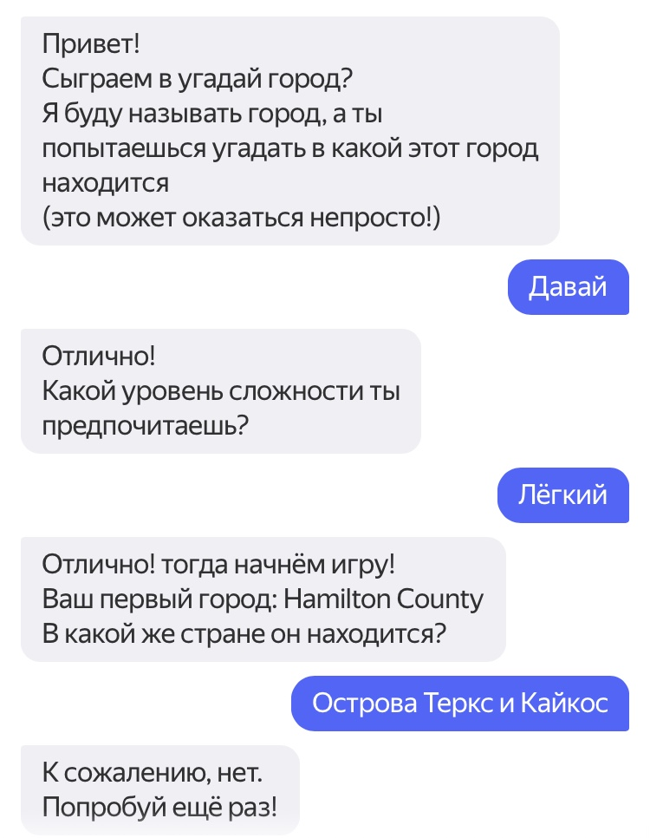
Навык

Slide 7
Заключение
В итоге мне удалось реализовать изначальную идею, также хотелось бы улучшить функционал приложения для сохранения лучшего счёта после выхода из приложения

